Slide 1


Projekt z ZUS
Pojęcie projektu
Podstawa programowa kształcenia ogólnego nakłada na nauczycieli obowiązek wykorzystywania metod aktywizujących, w tym metodę projektu edukacyjnego.
Zgodnie z tą podstawą, w gimnazjum około 20% programu wiedzy
o społeczeństwie (WOS) powinno być realizowane
w formie projektu edukacyjnego.
Podczas nauki na III etapie uczniowie muszą uczestniczyć
w co najmniej jednym projekcie.
Ocena z projektu jest zamieszczana na świadectwie.

Slide 2

Projekt z ZUS
Zakres tematyczny projektu
Zakres tematyczny projektu edukacyjnego powinien być
związany z programem nauczania zawartym w podstawie
programowej kształcenia ogólnego dla gimnazjów
albo zawierać treści spoza tej podstawy.
Zakład Ubezpieczeń Społecznych
zaproponował gotowy projekt
powiązany z programem WOS w gimnazjum,
który bezpośrednio nawiązuje do praw i obowiązków pracowniczych oraz ubezpieczeń społecznych.

Slide 3

Projekt z ZUS
Cel główny
Celem gimnazjalnego „Projektu z ZUS” jest wykształcenie
u młodych ludzi świadomości dotyczącej ubezpieczeń społecznych, co przyda się im w przyszłości.
W trakcie realizacji projektu poznają podstawy obowiązującego systemu ubezpieczeń społecznych, obowiązki jego uczestników oraz świadczenia przysługujące ubezpieczonym.

Slide 4

Projekt z ZUS
Pilotaż „Projektu z ZUS”
W czerwcu 2016 r. odbył się pilotaż projektu, w którym wzięło udział:
» 11 szkół gimnazjalnych
» 16 nauczycieli
» 272 uczniów
z terenu I, II i III Oddziału ZUS w Warszawie oraz z terenu Oddziału ZUS w Olsztynie.
Na potrzeby pilotażu Zakład Ubezpieczeń Społecznych
przekazał szkołom pakiet „Projekt z ZUS”, materiały dodatkowe
oraz zagwarantował opiekę merytoryczną.

Slide 5

Projekt z ZUS
Pilotaż „Projektu z ZUS”
W ramach pilotażu zapewniliśmy:
» Plan działania gimnazjalnego „Projektu z ZUS”:
- scenariusz lekcji wprowadzającej (cele projektu i zakres tematyczny),
- prezentację na lekcję,
- karty projektu,
- arkusze oceny,
» opiekę merytoryczną,
» szkolenie dla nauczycieli – opiekunów projektów.
Po przeprowadzeniu projektu nauczyciele
oraz uczniowie wypełnili ankiety ewaluacyjne.

Slide 6

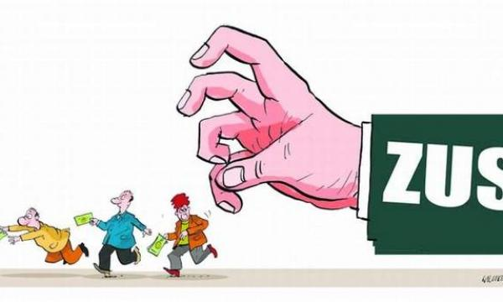
Projekt z ZUS
Podsumowanie ankiet dla nauczycieli
uczestniczących w pilotażu – 16 ankiet
„Projekt z ZUS” został uznany przez nauczycieli jako bardzo przydatny,
a wiedza przekazywana uczniom jako niezwykle potrzebna
– w społeczeństwie z pokolenia na pokolenie powielane są stereotypy dotyczące Zakładu Ubezpieczeń Społecznych.
Przed realizacją projektu młodzież gimnazjalna nie kojarzyła pojęć związanych z ubezpieczeniami społecznymi. Do samego Zakładu miała stosunek negatywny, ale jedyne informacje jakie posiadała to zasłyszane stereotypy i uprzedzenia.

Slide 7

Projekt z ZUS
Nauczyciele – wnioski z ankiet
Większość nauczycieli podkreślała, że tematyka programu i związane z nim działania wymagały od nich dodatkowego przygotowania merytorycznego.
50% nauczycieli wskazało w ankietach, że przeprowadzenie lekcji
wymagało od nich samodzielnej pracy
i organizowania dodatkowych zajęć pozalekcyjnych.
Uczniowie podczas lekcji zadawali nauczycielom wiele wnikliwych pytań,
na które nauczyciele nie zawsze znali odpowiedź.
Wniosek: dla chętnych nauczycieli, którzy zdecydują się realizować w szkole projekt, należy organizować zajęcia przygotowawcze (tak jak ma to miejsce przy „Lekcjach z ZUS”).

Slide 8

Projekt z ZUS
Nauczyciele – wnioski z ankiet
Zdecydowana większość nauczycieli jest zadowolona z udziału w projekcie.
Udział w nim pozwolił na zdobycie szczegółowej wiedzy dotyczącej ubezpieczeń społecznych, na aktywizację uczniów i zachęcenie ich do samodzielnej pracy.
Dzięki projektowi uczniowie zdobyli nowe doświadczenie i zyskali dodatkowe ważne informacje.
Niektórzy nauczyciele zgłaszali problem z motywowaniem uczniów do realizacji
projektu. Jednak problem wynikał z tego, że uczniowie mieli już wcześniej zaliczony
projekt, a „Projekt z ZUS” realizowali dodatkowo.
Wniosek: Nauczyciele preferują realizację projektów na początku roku szkolnego.
Dlatego też rekomendują promocję „Projektu z ZUS” już w ostatnim tygodniu sierpnia, tak by mogli zapoznać się z jego tematyką.

Slide 9

Projekt z ZUS
Nauczyciele – wnioski z ankiet
Część nauczycieli zwracała uwagę na zbyt dużą liczbę dokumentów do wypełnienia.
Wyjaśnienie: Po bliższym zapoznaniu się z sytuacją okazało się, że przy każdym realizowanym w gimnazjum projekcie liczba dokumentów jest taka sama.
W przypadku „Projektu z ZUS” różnica polegała na wypełnieniu dodatkowych dwóch ankiet – dla ucznia i nauczyciela, które są bardzo przydatne dla Zakładu przy ocenie pilotażu projektu i pomogą opracować finalną, najlepiej dopasowaną do potrzeb wersję materiałów dydaktycznych.

Slide 10

Projekt z ZUS
Korzyści dla uczniów
wskazywane przez nauczycieli
Wśród najistotniejszych korzyści dla uczniów wynikających z udziału w projekcie nauczyciele wskazują na :
zdobycie nowej wiedzy i umiejętności przydatnych w późniejszym życiu zawodowym uczniów;
inspirację do samodzielnego myślenia i pozyskiwanie źródeł informacji;
integrację młodzieży uczestniczącej w programie.
W opinii nauczycieli, uczniowie bardzo skorzystali biorąc udział w projekcie.
Przed jego rozpoczęciem ich wiedza dotycząca ubezpieczeń społecznych była bardzo ograniczona, po jego zakończeniu uczniowie zrozumieli temat i poruszane zagadnienia. Część z nich samodzielnie poszukiwała dodatkowych informacji, tak by przygotować jak najlepiej pracę końcową.

Slide 11
Projekt z ZUS
Podsumowanie ankiet dla uczniów
uczestniczących w pilotażu – 135 ankiet
Uczniowie wskazali w ankietach, że realizacja Projektu z ZUS była dla nich:
Tematyka lekcji i sposób prezentacji tematu były dla 99% uczniów
zrozumiałe i dobrze wprowadzały w temat ubezpieczeń społecznych.
Zdecydowana większość uczniów deklaruje, że tematyka projektu i związane z nim
działania wymagały od nich poszukiwania dodatkowych informacji i zdobycia nowych
umiejętności.

Slide 12
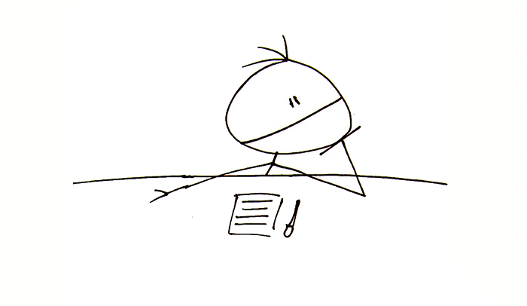
Projekt z ZUS
Uczniowie – wnioski z ankiet
Ponad 70% uczniów twierdzi, że projekt umożliwił im zdobycie nowej, praktycznej wiedzy i umiejętności przydatnych w późniejszym życiu zawodowym.
Ponad 40% uczniów uważa, że projekt zainspirował ich do szukania odniesień
w najbliższym otoczeniu (rodzina, znajomi, sąsiedzi itd.) i rozmów na temat ubezpieczeń społecznych.
36% uczniów wskazało, że projekt inspirował ich do samodzielnego myślenia.
Blisko 30% uczniów zaznaczyło, że najtrudniejsze w projekcie
było dla nich
znalezienie, zebranie
i zrozumienie informacji.

Slide 13
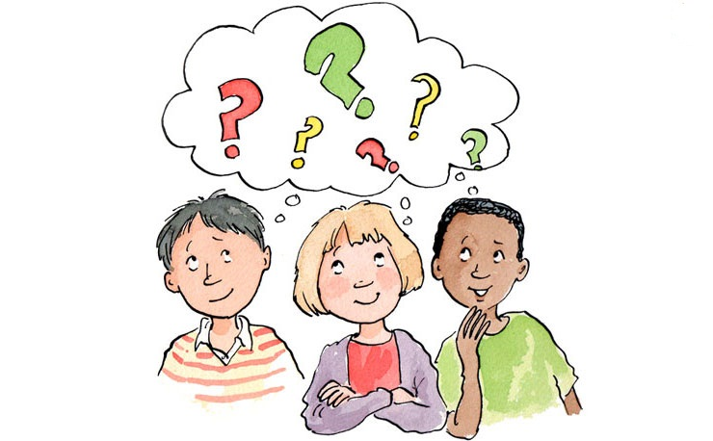

Projekt z ZUS
Uczniowie – wnioski z ankiet
W całym projekcie uczniom najbardziej podobało się:
zdobywanie nowych informacji i umiejętności – 32%
praca w zespole – 31%
tworzenie pracy końcowej – 24%
Na pytanie co najbardziej
NIE podobało się uczniom
w całym projekcie,
większość odpowiedziała,
że wszystko było fajne.

Slide 14


Projekt z ZUS
Uczniowie – wnioski z ankiet
W czasie pracy w projekcie uczniowie dowiedzieli się i uświadomili sobie:
że ubezpieczenia społeczne są ważne – 22%
jakie są rodzaje ubezpieczeń – 21%
jakie korzyści daje ZUS i że jest ważnym organem państwa – 19%
Uczniowie chcieliby dowiedzieć się więcej :
o emeryturach i innych świadczeniach wypłacanych przez ZUS – 19%
o tym jak działa Zakład Ubezpieczeń Społecznych – 16%
o roli ubezpieczeń społecznych w życiu – 12%
Uczniowie chcieliby więcej lekcji z tego zakresu wyjaśniających:
rolę ubezpieczeń społecznych;
„czy w przyszłości nie zabraknie pieniędzy na moją emeryturę”;
jak wygląda praca w ZUS;

